Slide 1
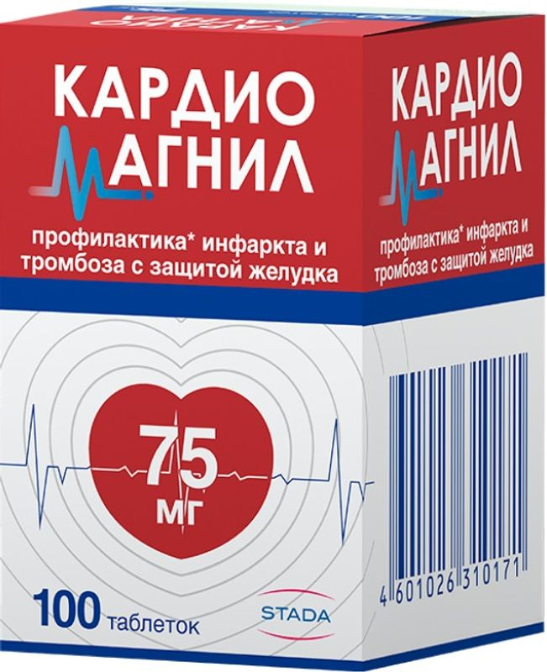
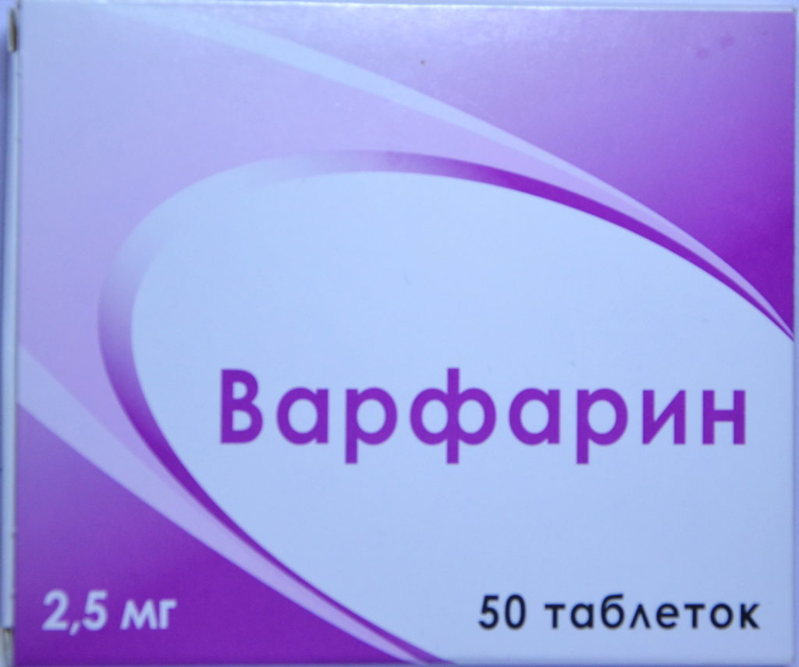
Антиагреганты Антикоагулянты
Составитель: преподаватель дисциплины «Фармакология» ГБПОУ «ММК им. П.Ф. Надеждина» Анненкова Е.А.

Slide 2
Антиагреганты – это средства, снижающие агрегацию тромбоцитов и применяемые для предупреждения образования тромбов.

Slide 3
Побочные эффекты при приеме антиагрегантов - аллергические реакции - кожная сыпь, бронхоспазм, отек Квинке - «аспириновая» астма при приеме ацетилсалициловой кислоты (сочетание бронхиальной астмы, риносинусита и приступа удушья) - тошнота, рвота, боли в эпигастрии, диарея - тромбоцитопения, анемия, лейкопения - кровотечения (носовое кровотечение, кровоточивость десен)
- гематомы при приеме препаратов клопидогрел, брилинта
Противопоказания к применению антиагрегантов
Гиперчувствительность, эрозии и язвы желудочно-кишечного тракта (ацетилсалициловая кислота), тяжелые заболевания печени или почек, гемофилия, беременность, лактация, возраст до 18 лет.

Slide 4
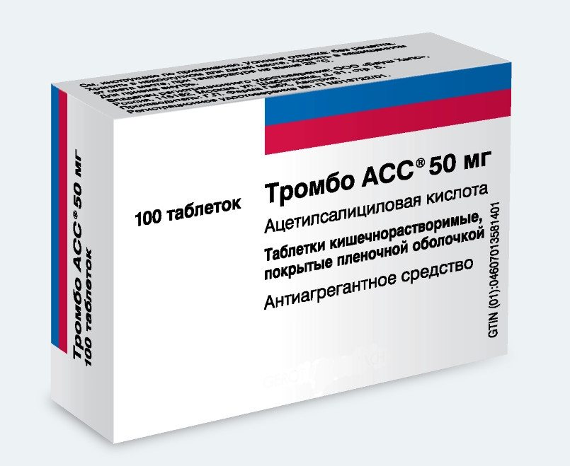
Ацетилсалициловая кислота (МНН)
(Торговые наименования: ацетилсалициловая кислота, аспирин, тромбо АСС, кардиАСК)
противовоспа­лительное (ингибирует циклооксигеназу) средство
анальгетическое средство
жаропонижающее средство
антиагрегант - ингибирует синтез тромбоксана в тромбоцитах
NB! Тромбоксан (производное жирной карбоновой кислоты) - суживает сосуды, повышает АД и активирует агрегацию тромбоцитов)

Slide 5
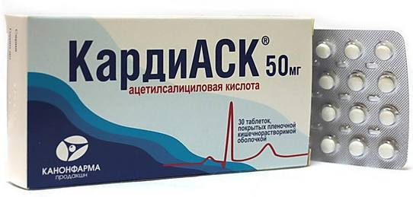
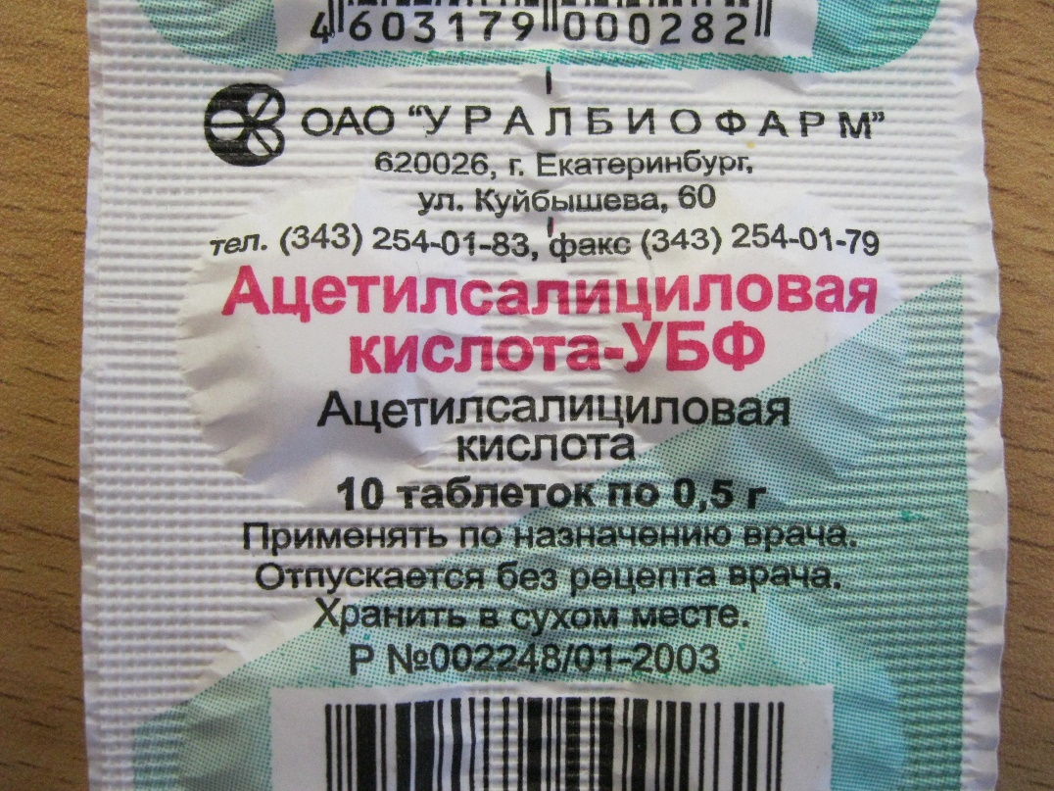
Применяется как антиагрегант:
для профилакти­ки инфаркта миокарда
при нестабильной стенокардии
для профилактики ишемического инсульта
для профилактики тромбозов периферических сосудов
Способ применения: внутрь, после еды, в дозах 50—325 мг
1 р/сутки длительно.

Slide 6
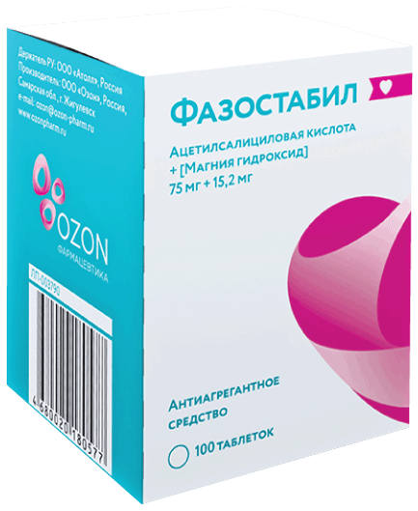
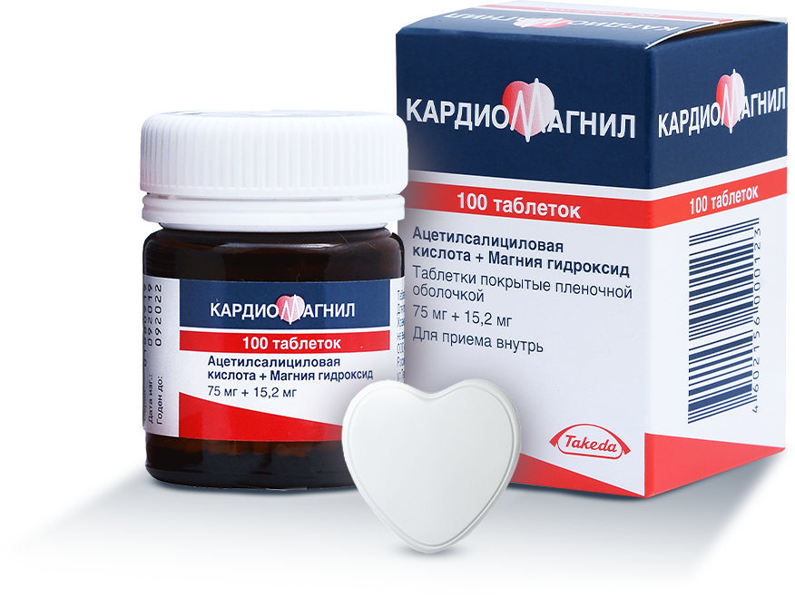
Кардиомагнил, фазостабил (торговые наименования)
Действующие вещества: ацетилсалициловая кислота + магния гидроксид
NB! Магния гидроксид защищает слизистую оболочку ЖКТ от воздействия ацетилсалициловой кислоты.
Способ применения: внутрь, 1 таблетка в сутки, длительно.

Slide 7
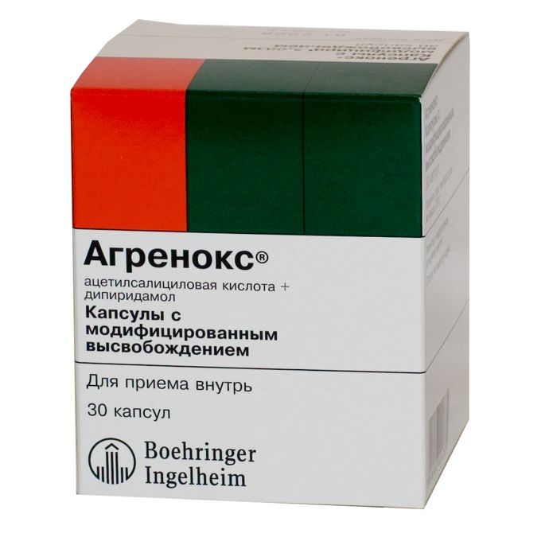
Агренокс (торговое наименование)
Действующие вещества: дипиридамол + ацетилсалициловая кислота
NB! Ацетилсалициловая кислота ингибирует только агрегацию тромбоцитов, а дипиридамол дополнительно тормозит активацию и адгезию тромбоцитов.
Показания к применению: профилактика ишемического инсульта.
Способ применения: по 1 капсуле 2 раза/сут.

Slide 8
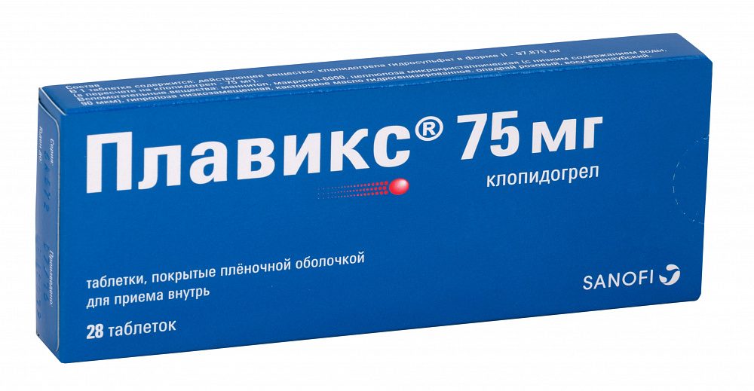
Клопидогрел (МНН)
(Торговые наименования: клопидогрел, плавикс, плагрил, эгитромб)
Показания к применению Профилактика тромботических осложнений: после перенесенного инфаркта миокарда (от нескольких дней до 35 дней), ишемического инсульта (от 6 дней до 6 месяцев).
Способ применения: внутрь, 1 таблетка в сутки, длительно.

Slide 9
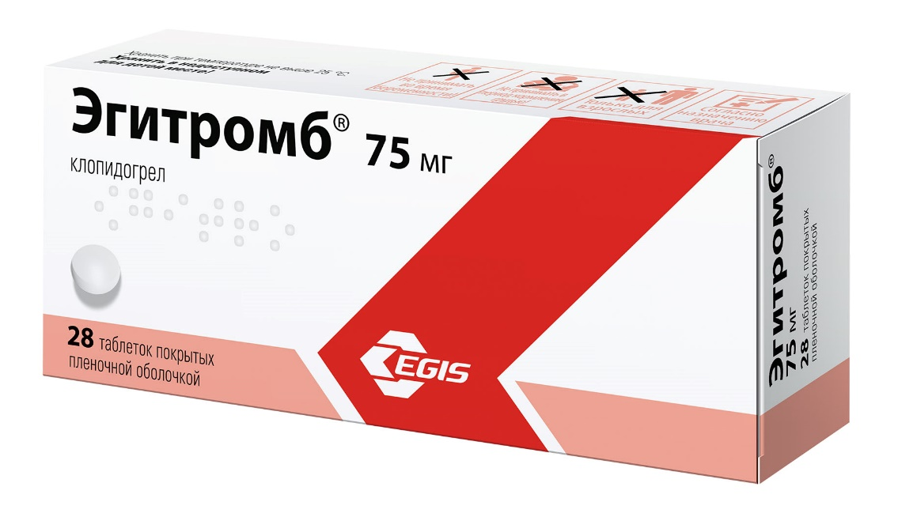
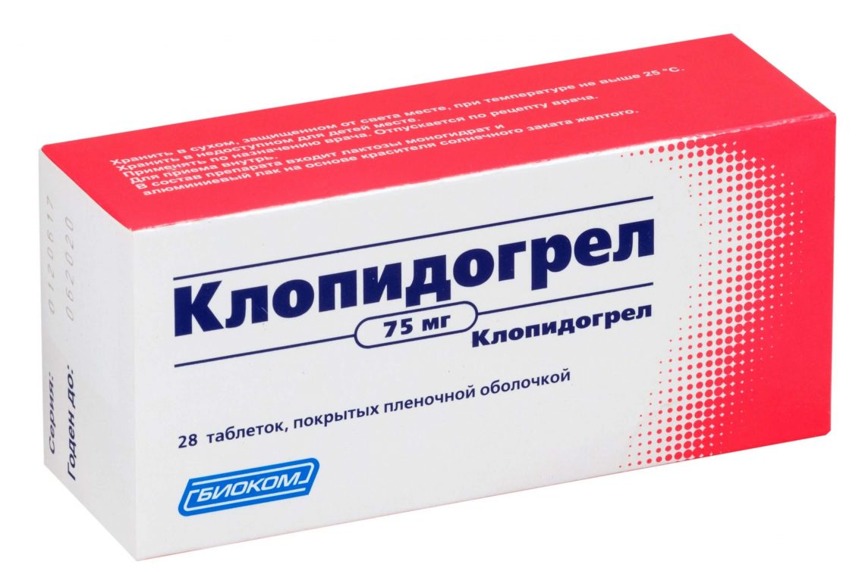
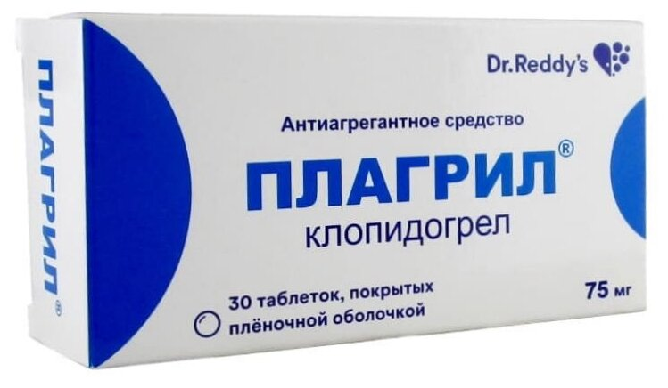
NB! Максимальный эффект (60% подавление агрегации тромбоцитов) через 7 дней

Slide 10
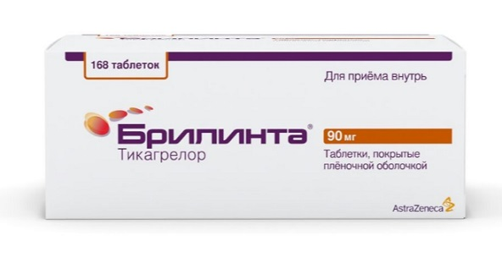
Тикагрелор (МНН)
(Торговое наименование: брилинта)
Показания к применению
В комбинации с ацетилсалициловой кислотой: для профилактики инфаркта миокарда, нестабильной стенокардии.
Способ применения: внутрь, по 90 мг 2 раза в сутки + 100 мг ацетилсалициловой кислоты, курс 12 месяцев.

Slide 11
Антикоагулянты – это средства, которые ингибируют ак­тивные факторы свертывания непосредственно в крови или нарушают образова­ние факторов свертывания в печени.
Классификация антикоагулянтов:
I. Антикоагулянты прямого действия (действуют непосредственно в крови): гепарин, эноксапарин-натрий, сулодексид
II. Антикоагулянты непрямого действия (угнетают синтез факторов свертывания в печени): варфарин, фенилин

Slide 12
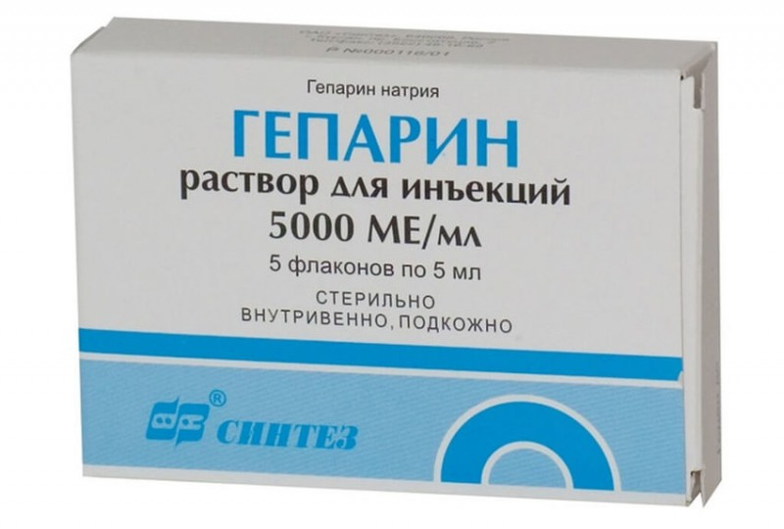
Гепарин натрия (МНН)
(Торговое наименование: гепарин)
Гепарин выде­ляют из слизистой оболочки кишечника свиньи и из легких крупного рогатого скота. В высоких дозах эффективен при тромбоэмболиях легочной артерии и венозном тромбозе, в малых дозах - для профилактики венозных тромбоэмболий
NB! При внутривенном введении свертывание крови замедляется почти сразу, при внутримышечном - через 15-30 мин, при подкожном - через 20-60 мин.
Продолжительность эффекта до 8 ч.

Slide 13
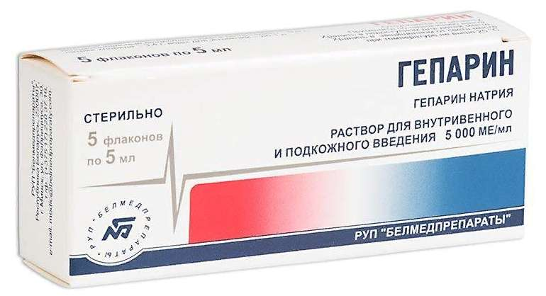
Противопоказания к применению гепарина
Гиперчувствительность, кровотечения, эрозивно-язвенные поражения, опухоли ЖКТ, нарушения функции печени и почек, тяжелая артериальная гипертензия, недавно проведенные операции, менструация, роды, беременность, лактация. Побочные эффекты гепарина
Аллергические реакции, тромбоцитопения, головокружение, головная боль, диспепсия, снижение аппетита, боли в суставах, повышение АД, раздражение и боль в месте введения, кровотечение.

Slide 14
Низкомолекулярные (фракционированные) гепарины состоят из фрагментов гепарина.
действуют на факторы свертывания ( как и гепарин), но обладают большей биодоступностью при подкожном введении (низкомоле­кулярные гепарины - около 90%, гепарин - 20%)
действуют более продолжительно, что позволяет их вводить 1—2 раза в сутки
реже вызывают тромбоцитопению
NB! Низкомолекулярные гепарины (клексан, фраксипарин) не являются взаимозаменяемыми, так каждый из них имеет свой диапазон антитромботической активности и разные дозировки. Форма выпуска: одноразовые шприцы.

Slide 15
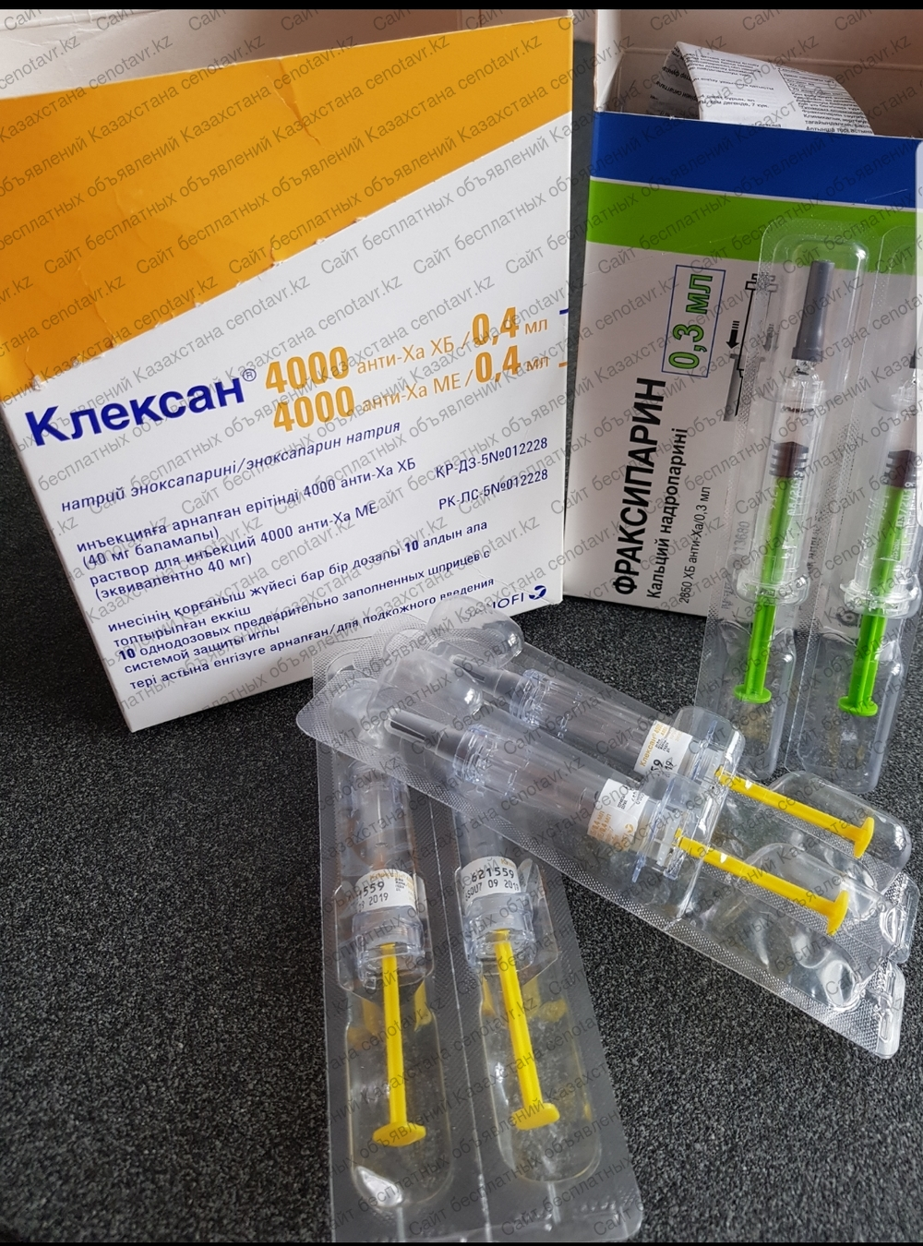
Показания к применению низкомолекулярных гепаринов:
- для профилактики и лечения тромбоза глубоких вен
- для предупреждения тромбоэмболии легочной артерии, при неста­бильной стенокардии и инфаркте миокарда
- для профилактики и терапии тромбозов в акушерской практике
NB! Вводят препараты только подкожно.

Slide 16
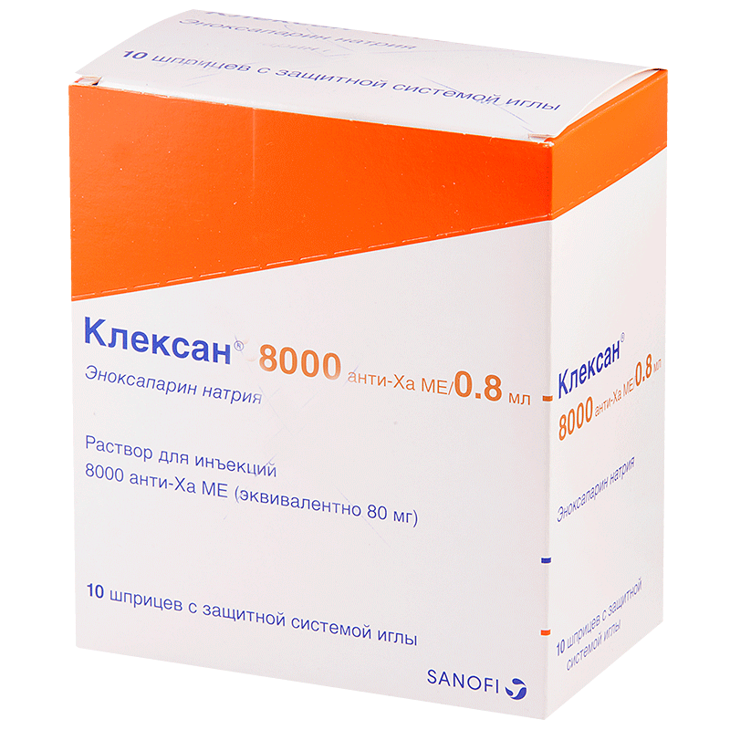
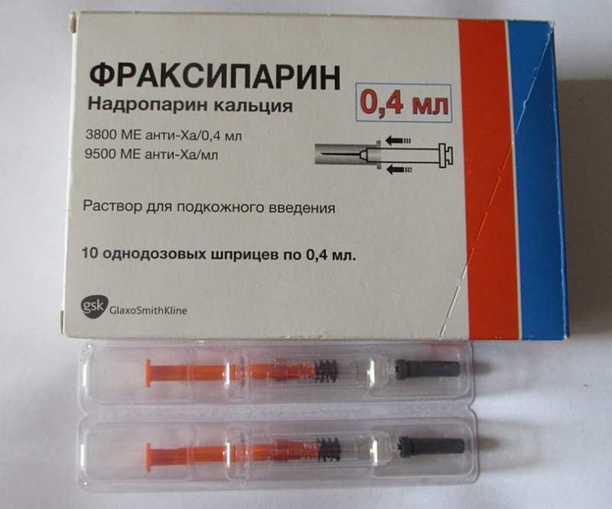
Эноксапарин натрия МНН
(Торговое наименование:
Клексан)
Надропарин кальция МНН (Торговое наименование: Фраксипарин)

Slide 17
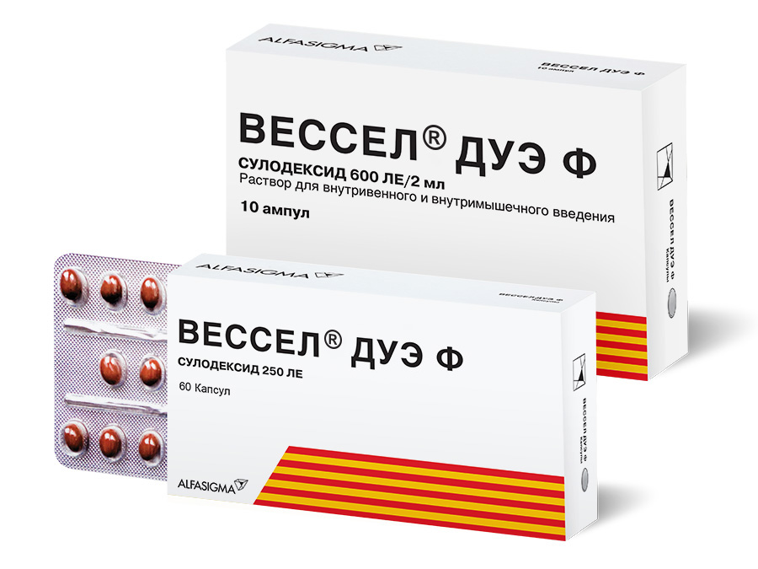
Сулодексид МНН
(Торговое наименование: Вессел Дуэ Ф)
Показан при заболеваниях пери­ферических сосудов с повышенным риском тромбообразования

Slide 18
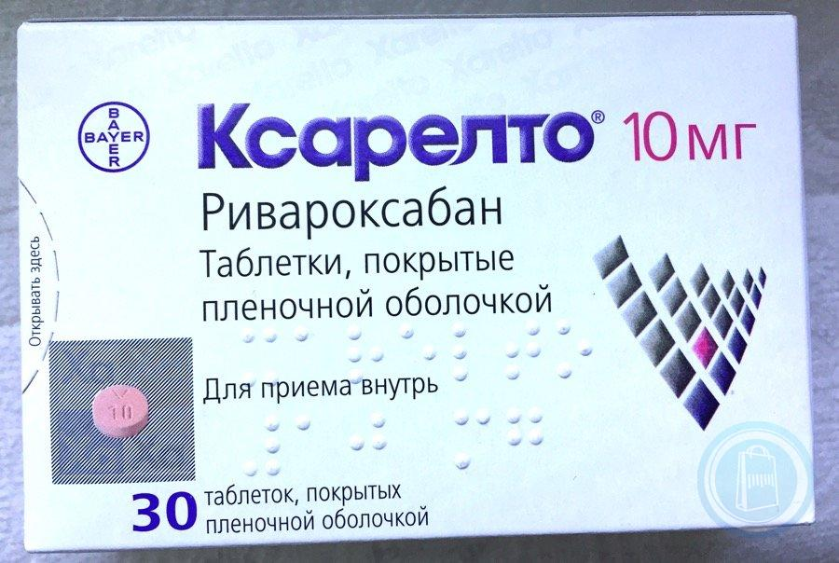
Ривароксабан (МНН)
(Торговое наименование: ксарелто)
NB! Высокоселективный прямой ингибитор фактора свертывания Ха.
Показания к применению
- профилактика венозной тромбоэмболии после операций на нижних конечностях
- профилактика рецидивов тромбоза глубоких вен, тромбоэмболии легочной артерии
Способ применения: внутрь, 1 таблетка в сутки, курс индивидуален.

Slide 19
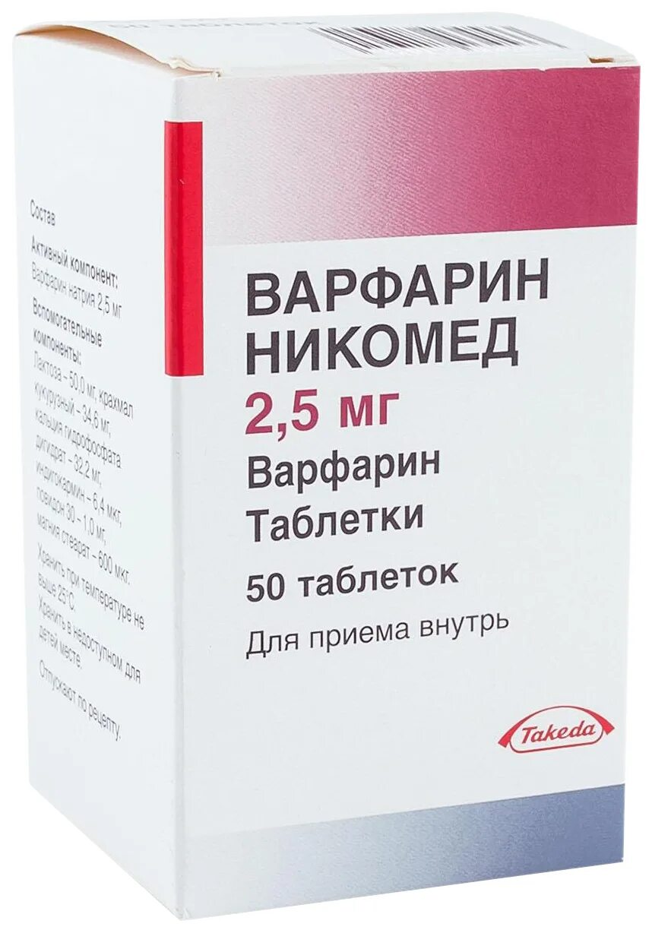
Варфарин МНН и Торговое наименование
- препарат блокирует в печени синтез витамин К-зависимых факторов свертывания крови, уменьшает их концентрацию в плазме, в результате этого происходит замедление процесса свертывания крови
- противосвертывающее действие спустя 36–72 часа
- максимальное действие через 7 дней после начала курса приема
Показания к применению
Для лечения и профилактики эмболии и тромбозов кровеносных сосудов.
Способ применения: внутрь, 1 таблетка в сутки, курс индивидуален.

Slide 20
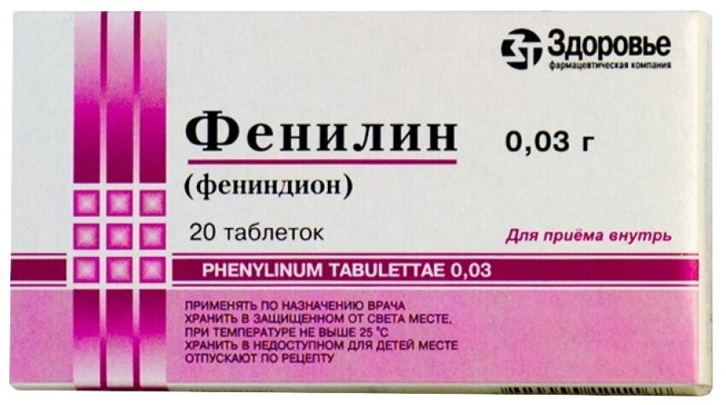
Фениндион (МНН)
(Торговое наименование: фенилин)
NB! Снижение концентрации факторов свертывания крови через 8-10 часов Показания к применению Профилактика и лечение тромбозов, тромбофлебитов, тромбоэмболия различных органов.
Противопоказания Повышенная проницаемость сосудов, беременность (I триместр), заболевания печени и почек, онкозаболевания, язвы ЖКТ, период менструации, первые дни после родов.
Побочное действие Аллергические реакции, диарея, тошнота, гепатит, головная боль, лихорадка.

Slide 21
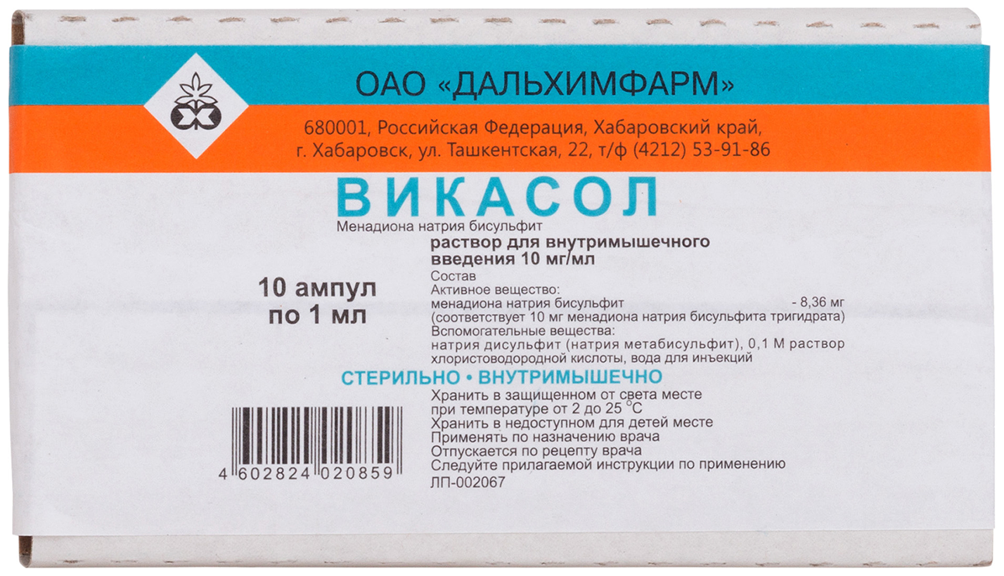
Благодарю за внимание!
PS. Для остановки кровотечений, вызванных антикоагулянтами непрямого действия, вводят препараты витамина К (например, Викасол).

